Slide 1
Rectale toediening

Slide 2
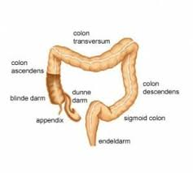
Rectale toediening
Rectaal is de toedieningsweg waarbij een geneesmiddel in het laatste deel van de dikke darm wordt gebracht. Het laatste stuk van de dikke darm heet endeldarm of rectum.
Er zijn drie toedieningsvormen voor rectale toediening:
De zetpil
Het microklysma
Het klysma

Slide 3
Wanneer wordt rectale medicatie toegepast:
als het geneesmiddel bij oraal gebruik maagklachten geeft;
als de patiënt slecht kan slikken;
als de patiënt misselijk is of moet braken;
als het rectum plaatselijk behandeld moet worden.

Slide 4
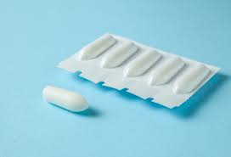
Nadelen rectale toediening:
soms onbekende en onzekere opname door het slijmvlies van het rectum.
verblijfsduur is onbekend, zeker als de darm gevuld is.
*Rectale toediening is vooral geschikt voor kleine kinderen en voor mensen die niet of slecht kunnen slikken.

Slide 5
Hoe een zetpil in te brengen:
Een zetpil (suppositorium) bestaat uit een bij lichaamstemperatuur smeltende vaste stof waarin het geneesmiddel is verwerkt.
Een zetpil heeft meestal een typische torpedovorm en zit in een strip verpakt. Bij het inbrengen wordt de torpedopunt het eerste ingebracht, op de platte achterkant kan dan zachtjes geduwd worden. Door het topje van de torpedovorm eerst te bevochtigen, glijdt de zetpil makkelijk in het rectum en volgt de rest vanzelf.
Dit is vooral belangrijk bij kinderen omdat die zich nog wel eens verzetten tegen het inbrengen van een zetpil door hun sluitspier te spannen.
De gemakkelijkste houding om een zetpil in te brengen is als de cliënt opgetrokken knieën gaat liggen (liefst op de linkerzij). Na het inbrengen van de zetpil moeten de billen even dichtgeknepen worden.

Slide 6
Microklysma / klysma
Gebruik een microklysma / klysma altijd op kamertemperatuur.
Vraag de cliënt op de linkerzij te gaan liggen en te ontspannen.
Breng de inbrengtube of rectumcanule in, spuit de vloeistof rustig in.
Als alle vloeistof ingebracht is verwijder je de tube, zorg ervoor dat je de flacon ingedrukt houdt tijdens verwijderen. Zo voorkom je dat de vloeistof terug loopt in de flacon.
Vraag de cliënt de ontlasting zo lang mogelijk op te houden ondanks de aandrang. Zo kan het medicijn goed zijn werk doen.
Laat de cliënt ongeveer na 15 minuten naar het toilet gaan. Of eerder als de aandrang te sterk wordt.

Slide 7
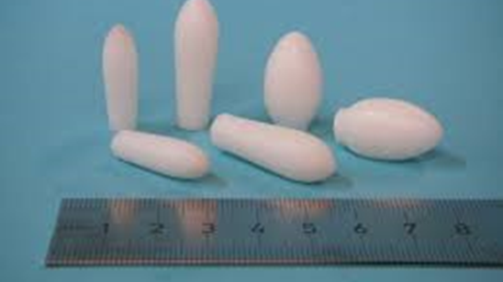
Opdracht:
Ga in tweetallen zitten.
De docent houdt de tijd in de gaten.
Jullie krijgen 5 minuten de tijd om zo veel mogelijk medicijnen op te zoeken die in zetpil vorm te verkrijgen zijn. Schrijf deze op.
Nabespreking:
Welk tweetal had de meeste medicijnen gevonden?
Welke top 3 kunnen we klassikaal maken van zetpillen? Wat is er het meeste gevonden door de tweetallen?

